Slide 1



TIẾT 2 – CHỦ ĐỀ 2

Slide 2

TRÒ CHƠI

Slide 3

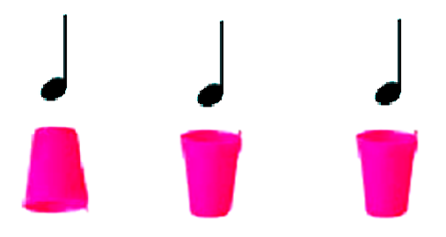
“CHIẾC LY VUI NHỘN”

Slide 4
DÀN NHẠC TRONG VƯỜN
Tô Đông Hải
HÁT THEO NHẠC ĐỆM
KẾT HỢP GÕ ĐỆM THEO NHỊP

Slide 5
DÀN NHẠC TRONG VƯỜN
Tô Đông Hải
HÁT KẾT HỢP
VẬN ĐỘNG CƠ THỂ

Slide 6

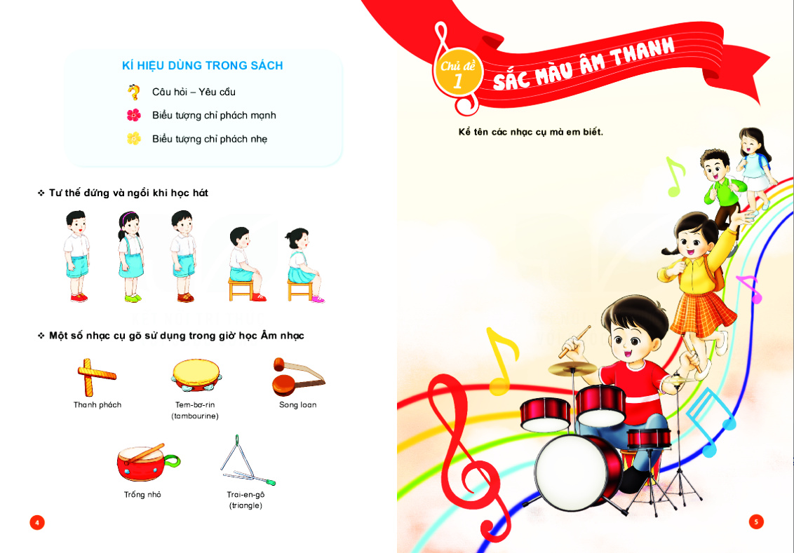



ƯỚC MƠ CỦA BẠN ĐÔ

Slide 7

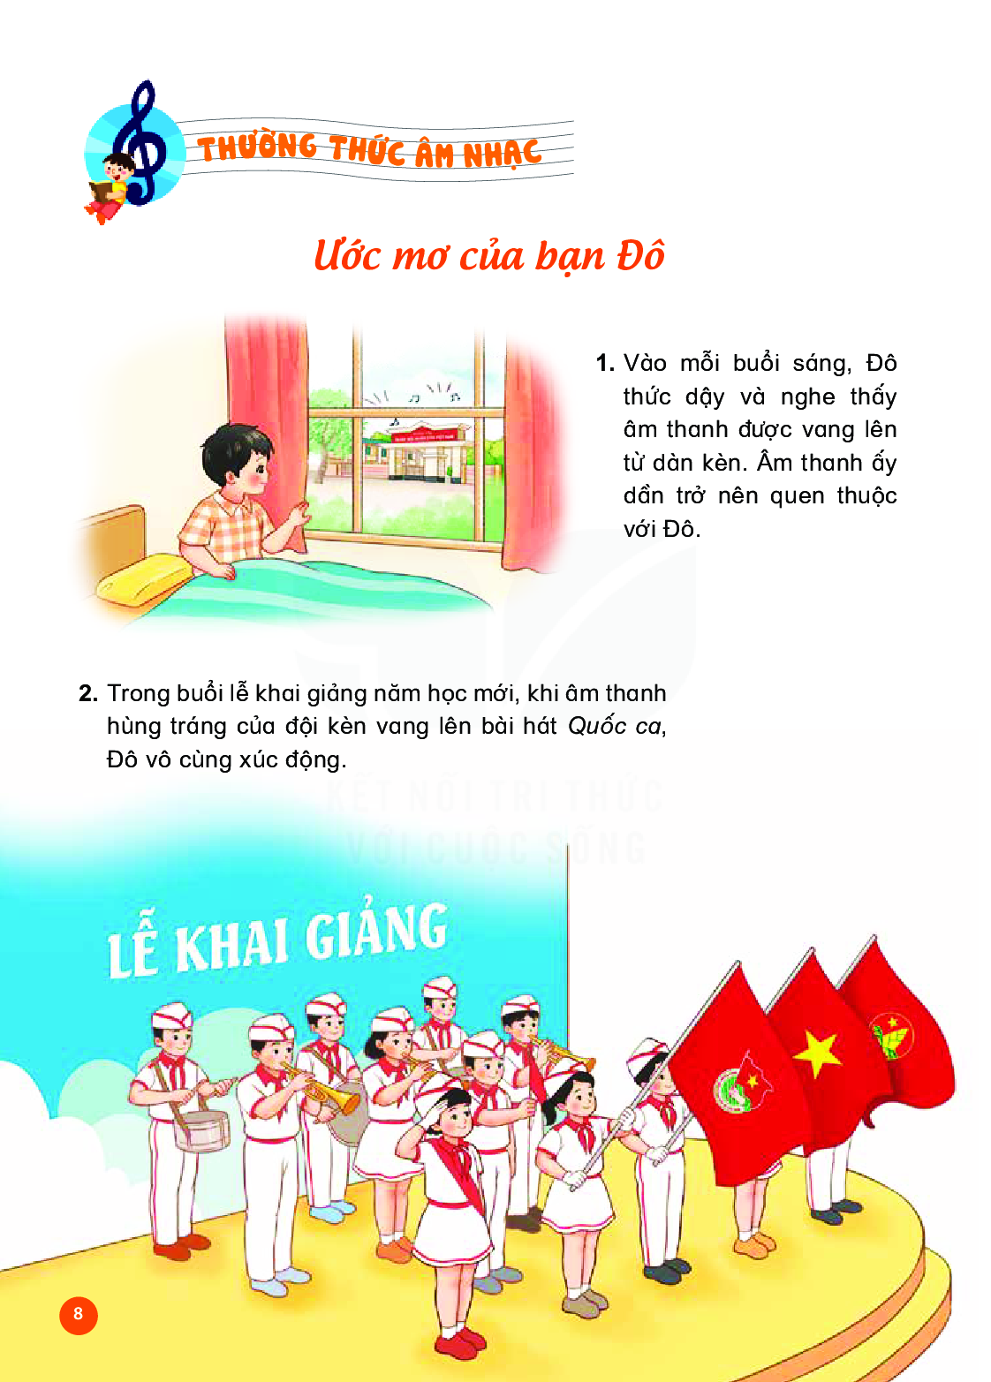
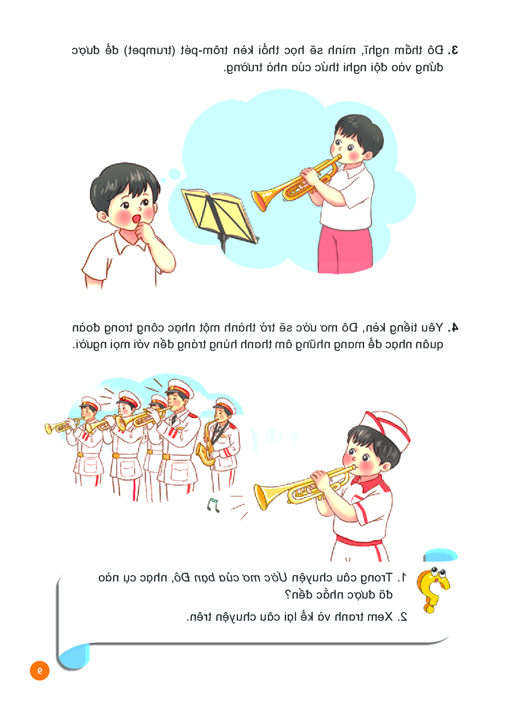
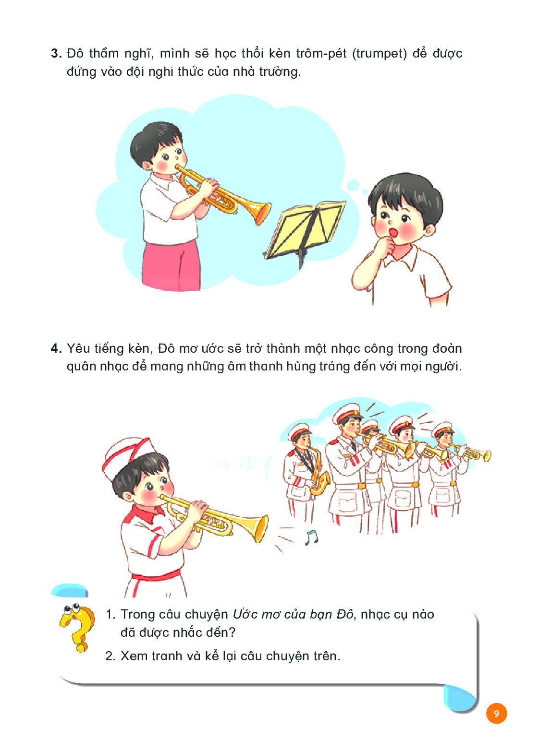
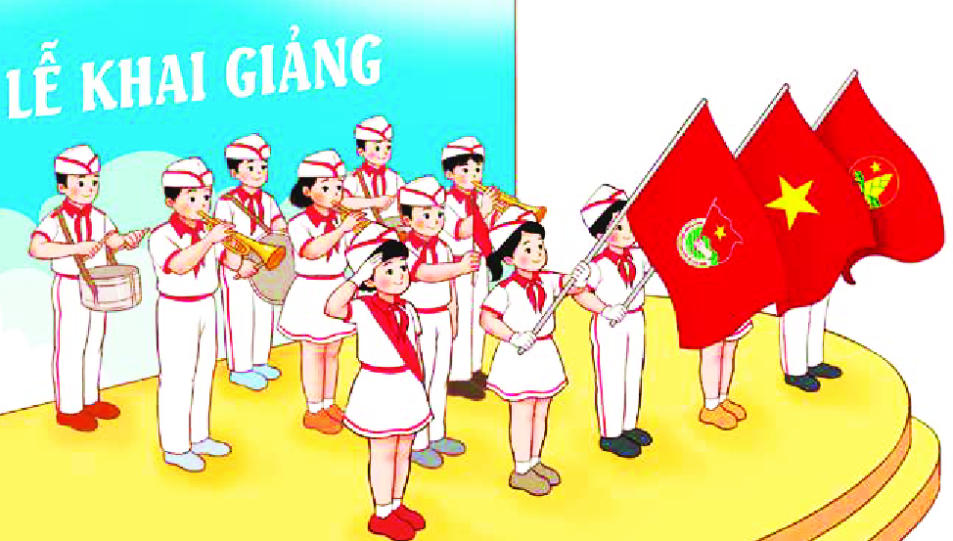
ƯỚC MƠ CỦA BẠN ĐÔ
THẢO LUẬN

Slide 8

* Vào mỗi buổi sáng, Đô thức dậy và nghe thấy âm thanh tiếng kèn được vang lên từ một doanh trại quân đội gần nhà. Âm thanh ấy dần trở nên quen thuộc với Đô.

Slide 9
* Trong buổi lễ khai giảng năm học mới, khi âm thanh hùng tráng của đội kèn vang lên bài hát Quốc ca, Đô vô cùng xúc động.

Slide 10
* Đô thầm nghĩ, mình sẽ học thổi kèn để được đứng trong đội nghi lễ của nhà trường.

Slide 11
* Yêu tiếng kèn, Đô mơ ước sẽ trở thành một nhạc công trong đoàn quân nhạc để mang những âm thanh hùng tráng đến với mọi người.

Slide 12
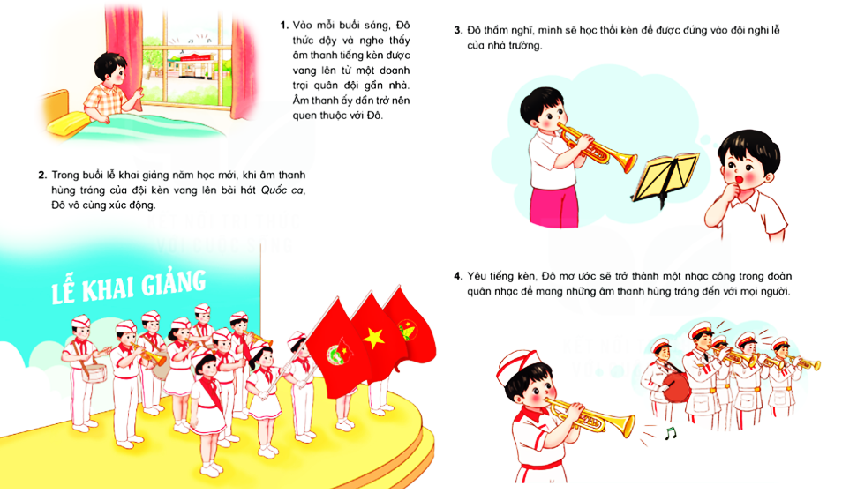

Slide 13
KỂ CHUYỆN THEO TRANH
NHÓM 1
NHÓM 4
NHÓM 3
NHÓM 2

Slide 14
Nhóm 1

Slide 15
Nhóm 2

Slide 16
Nhóm 3

Slide 17
Nhóm 4

Slide 18

ÔN TẬP BÀI HÁT
DÀN NHẠC TRONG VƯỜN
THƯỜNG THỨC ÂM NHẠC
ƯỚC MƠ CỦA BẠN ĐÔ

